Slide 1
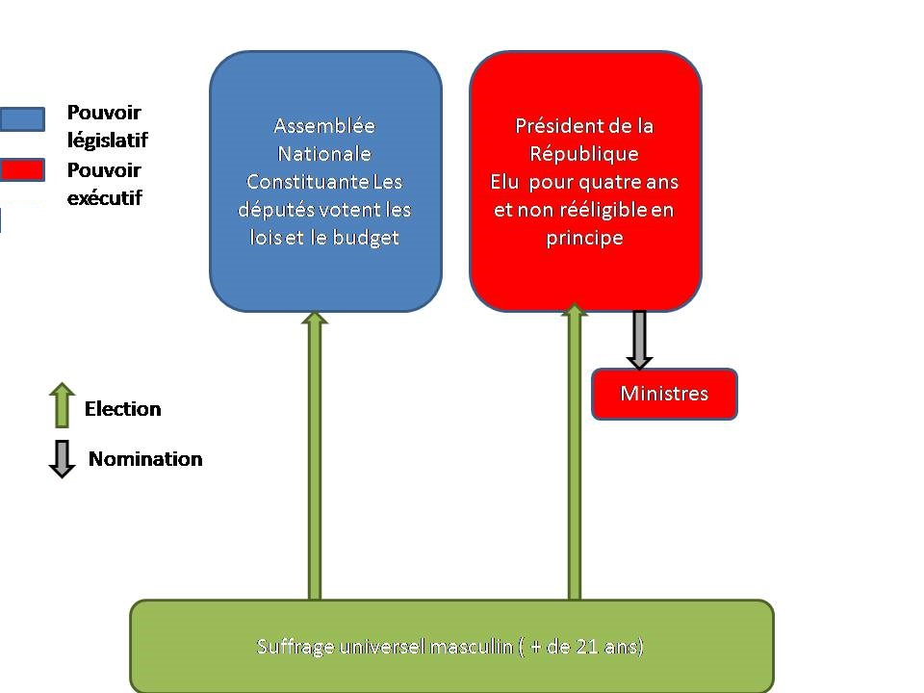
Les institutions de la Deuxième République
Proposition de loi

Slide 2
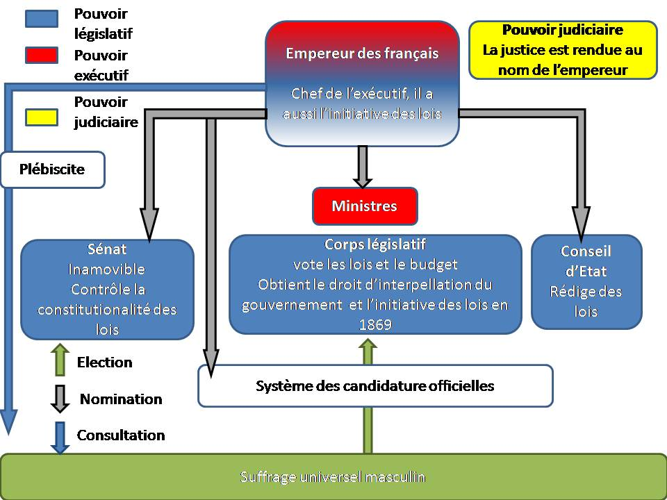
Les institutions du Second Empire

